Slide 1
Portal Saúde Baseada em Evidências
Tutorial de Acesso

Slide 2
PORTAL SAÚDE BASEADA EM EVIDÊNCIAS
Iniciado em 2012, o Portal Saúde Baseada em Evidências refere-se a uma iniciativa da Secretaria de Gestão do Trabalho e da Educação na Saúde (SGTES/MS) em parceria com a Coordenação de Aperfeiçoamento de Pessoal de Nível Superior (CAPES/MEC) para desenvolvimento de uma biblioteca eletrônica com conteúdos específicos para profissionais de saúde.
O Portal SBE reitera o compromisso do governo brasileiro de aprimorar o exercício dos trabalhadores da saúde democratizando as condições de acesso, nas suas áreas de atuação, a conteúdos cientificamente fundamentados, na perspectiva de melhor atender à população.
Buscando maior desenvolvimento e fortalecimento do Portal SBE, a SGTES/MS estabelece em 2015 parcerias junto à Organização Pan-Americana da Saúde (OPAS), Organização Mundial da Saúde (OMS) no Brasil e Centro Latino-Americano e do Caribe de Informação em Ciências da Saúde da OPAS/OMS (BIREME/OPAS/OMS) para incorporação da Prática Baseada em Evidências no processo de trabalho dos profissionais de saúde e de acadêmicos das áreas da saúde. A disseminação da Prática Baseada em Evidências, entendendo-a como importante movimento de mudança nas práticas assistenciais, o uso e disseminação de evidências em saúde, bem como o compartilhamento da experiência na Região das Américas e junto aos países da Cooperação Sul-Sul, também serão finalidades desta parceria.

Slide 3
Quem pode acessar?
O acesso aos conteúdos é definido pelo vínculo dos profissionais de saúde ao seu respectivo Conselho Profissional. Desta forma, tem acesso à pesquisa os profissionais das 14 áreas da saúde, sendo estas: Biologia, Biomedicina, Educação Física, Enfermagem, Farmácia, Fisioterapia e Terapia Ocupacional, Fonoaudiologia, Medicina, Medicina Veterinária, Nutrição, Odontologia, Psicologia, Serviço Social e Técnico em Radiologia. Os profissionais e alunos vinculados aos Programas PROVAB (Programa de Valorização do Profissional da Atenção Básica) e ao “Programa Mais Médicos para o Brasil” também têm acesso aos conteúdos.
Ciente de que a efetivação de mudanças na prática clínica, através da utilização de Prática Baseada em Evidências, será melhor alcançada se implementada a partir dos níveis de formação profissional em saúde, a SGETS/MS disponibilizou, a partir de 2014, o acesso ao Portal SBE também aos acadêmicos dos cursos das áreas da saúde das Instituições de Ensino Superior (IES) públicas e filantrópicas.

Slide 4
BASES DISPONÍVEIS PARA ACESSO
Access - Medicine
BVS - APS
BVS Enfermagem
BVS Odontologia
Bulário Eletrônico
Dynamed
Epistemonikos
JAMAevidence
Micromedex 2.0
Nursing Reference Center
PROQUALIS
Rebrats
Rehabilitation Reference

Slide 5
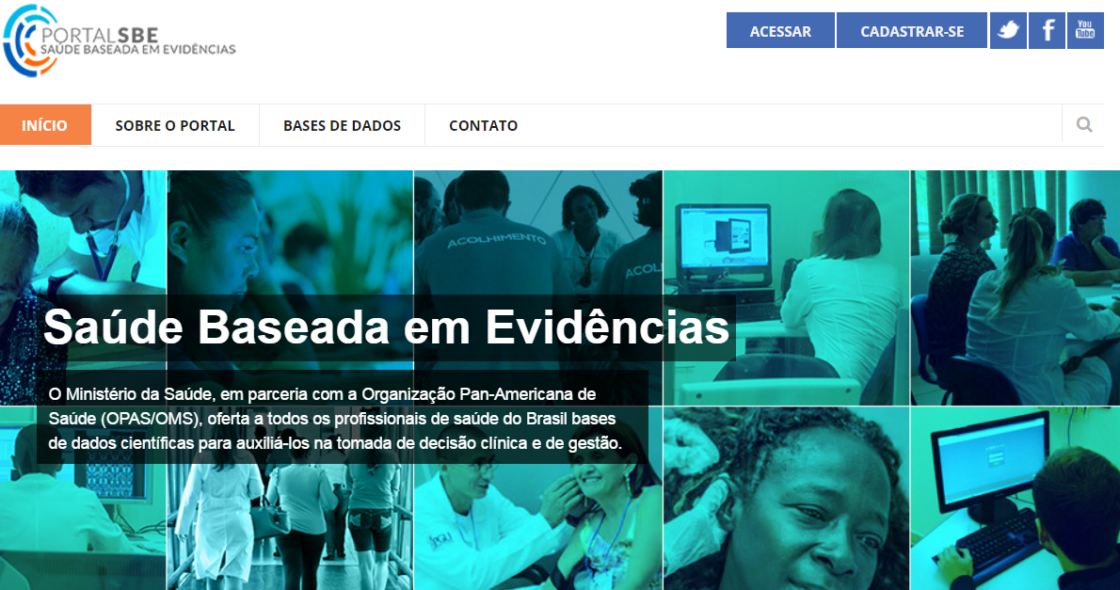
Link do Portal :http://www.psbe.ufrn.br/

Slide 6
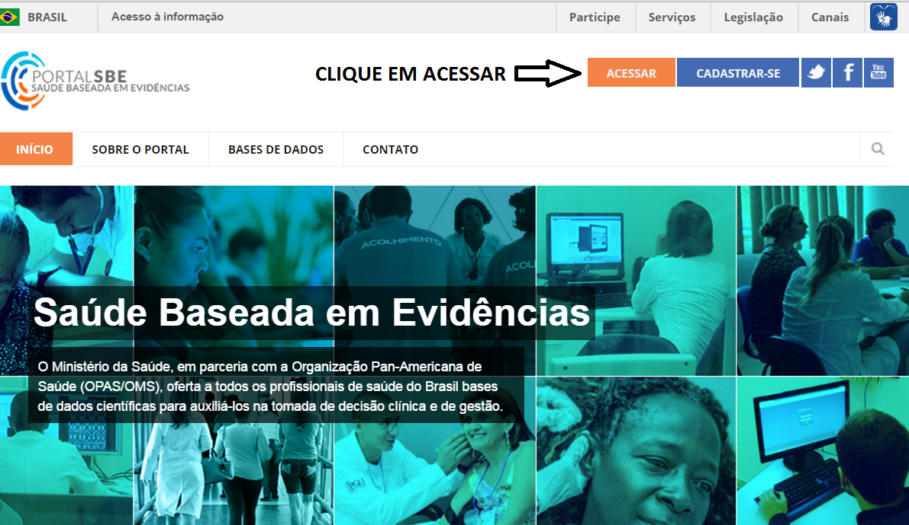
Como acessar ?

Slide 7
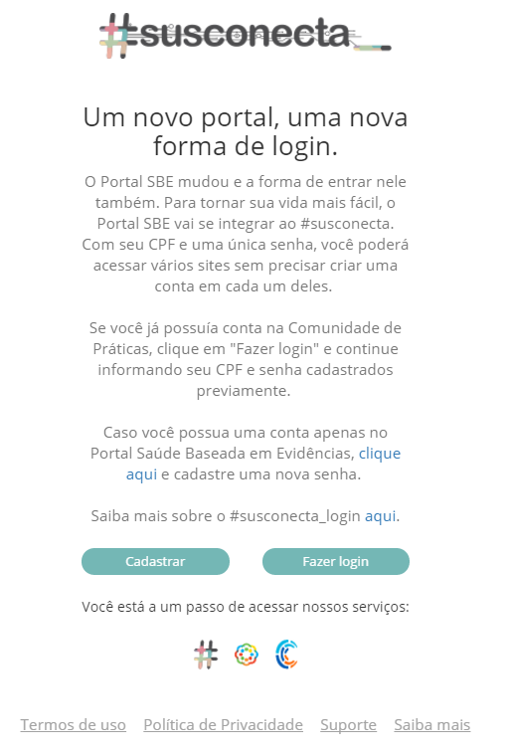
Como acessar ?

Slide 8
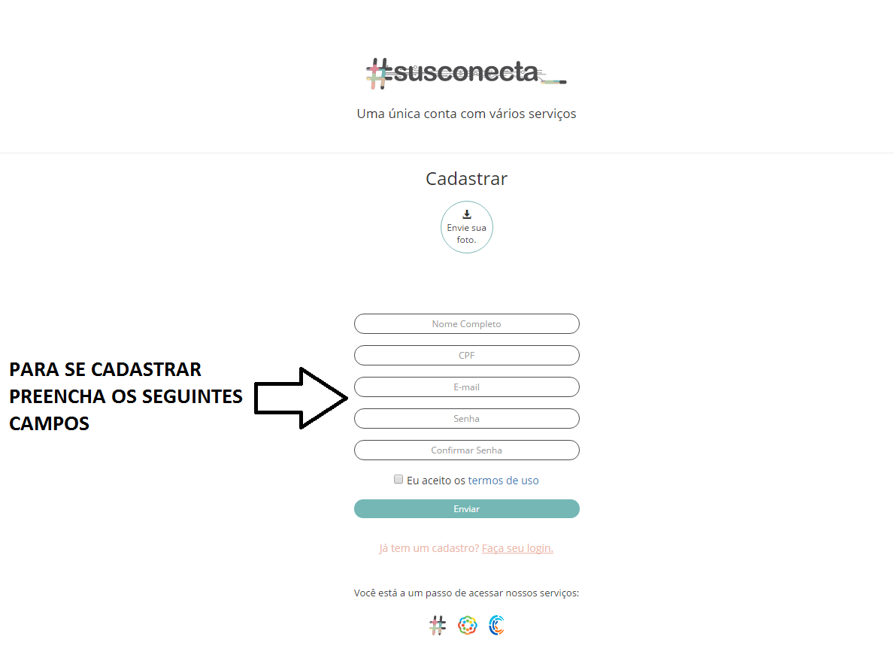
Como se Cadastrar?
Apos o cadastro você receberá um

Slide 9
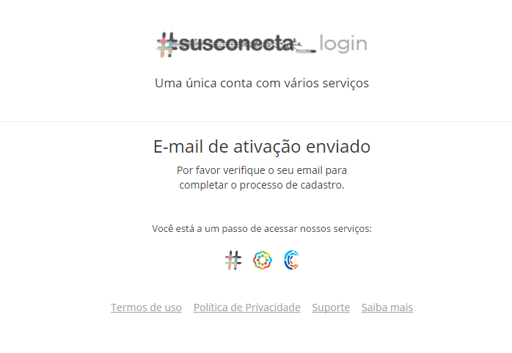
Após Finalizar o cadastramento dos seus dados você receberá um e-mail para ativar o seu cadastro

Slide 10
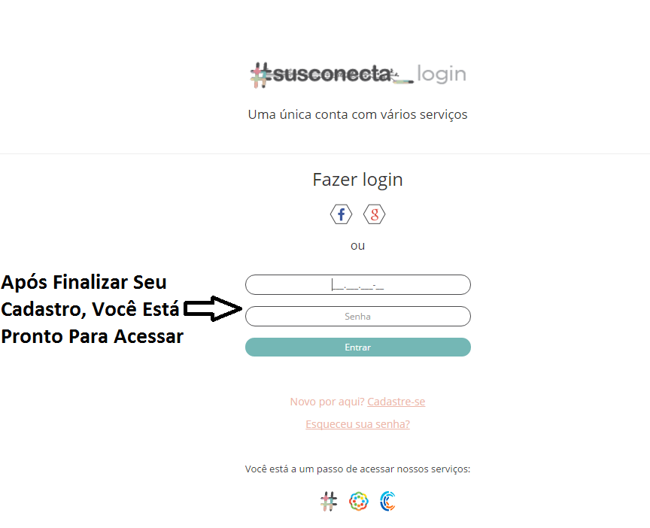
Tela de Acesso

